Slide 1
Progress Report
Author :
Cheng-Yuan、Sheng-Yao
Embedded System Software Design

Slide 2
本次進度: Monitor
  根據本期計畫書中內容進行開發，以下分別為階段一目標和當前開發進度及優先序。
O: 完成
△:未進行
P: 進行中
階段 | 時間 | 目標
階段一 | 2 month | MEDDP-822P 優化 Onyx Factory Tool 縮短校正時間 MARS-922 優化 Onyx Factory Tool 縮短校正時間 使用色彩分析儀器CA-410軟體比較校正後數值差異 結果輸出成Excel格式報告 期中報告
目標 | 進度
MEDDP-822P 優化 Onyx Factory Tool 縮短校正時間 | △
MARS-922 優化 Onyx Factory Tool 縮短校正時間 | P
使用色彩分析儀器CA-410軟體比較校正後數值差異 | △
結果輸出成Excel格式報告 | △
期中報告 | △

Slide 3
本次進度: Monitor
  根據本期計畫書中內容進行開發，以下分別為階段二目標和當前開發進度及優先序。
O: 完成
△:未進行
P: 進行中
階段 | 時間 | 目標
階段二 | 4 month | MEDDP-822P、MARS-922 MCU／Front Sensor 自校準效能優化 使用色彩分析儀器i1Display與CA-410軟體比較校正後數值差異 產生.txt檔報告至USB 2.0隨身碟裝置 工具可檢視編輯ICC Profile .icc與.icm 產出ICC Profile純色溫校正檔案
目標 | 進度
MEDDP-822P、MARS-922 MCU／Front Sensor 自校準效能優化 | △
使用色彩分析儀器i1Display與CA-410軟體比較校正後數值差異 | △
產生.txt檔報告至USB 2.0隨身碟裝置 | △
工具可檢視編輯ICC Profile .icc與.icm | △
產出ICC Profile純色溫校正檔案 | △

Slide 4
本次進度: Monitor
  根據本期計畫書中內容進行開發，以下分別為階段二目標和當前開發進度及優先序。
O: 完成
△:未進行
P: 進行中
階段 | 時間 | 目標
階段二 | 4 month | 產出ICC Profile Gamma校正檔案 產出ICC Profile DICOM校正檔案 產出報告與AD board硬體的校正結果做比較 能將校正結果輸出成Excel格式報告 期末報告
目標 | 進度
產出ICC Profile Gamma校正檔案 | △
產出ICC Profile DICOM校正檔案 | △
產出報告與AD board硬體的校正結果做比較 | △
能將校正結果輸出成Excel格式報告 | △
期末報告 | △

Slide 5
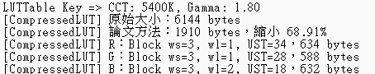
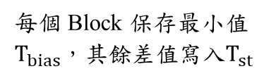
上次進度: Monitor - Performance
PC Tool 新增CompressedLutCodec.cs
  依照論文方法把校正完成的 LUT (R G B) 進行壓縮
01
02
03
Higher-Bit Compression
Lookup Table Decomposition
Self-similarities
保留低位元
將高位元壓縮
每個 Block 保存最小值$T_{bias}$，其餘差值寫入$T_{st}$
相似子表共用UST
利用索引與位移量還原
Notes:
本階段的目標是先驗證論文核心方法是否能正確壓縮與無損還原，
因此先完成單層的Higher-Bit Compression、Lookup Table Decomposition與Self-Similarity。
多層次壓縮需要對分解後的T_bias再次進行遞迴壓縮，會增加資料格式、解碼流程與記憶體管理的複雜度。
ws : 每個子表內有$2^{ws}$ 筆資料
wl : 不壓縮的低位元數。

Slide 6
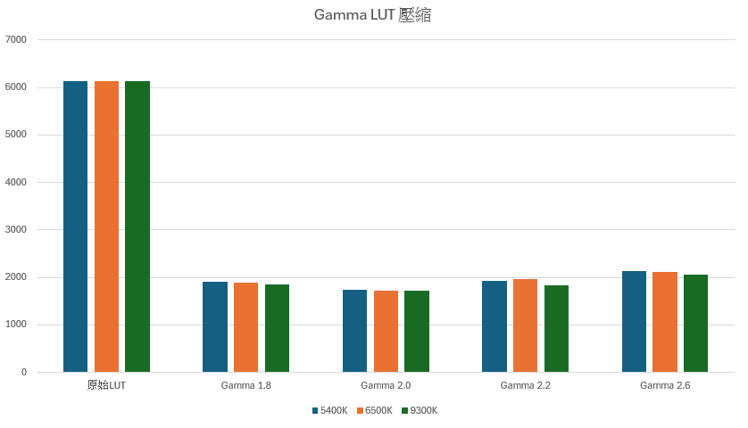
上次進度: Monitor - Performance
PC Tool 論文初步壓縮結果
  Gamma 4 組: 5400K/6500K/9300K 做測試
  以平均縮小 67.10%，只估算16-byte DATA封包，會由384包降到127包
100%
平均縮小 67.10%
平均縮小 71.83%
平均縮小 68.93%
平均縮小 65.74%
Notes:
原始LUT大小為:6144bytes(RGB)

Slide 7

上次進度: Monitor - Performance
PC Tool 新增CompressedLutCodec.cs
  將論文方法的壓縮資料解壓縮後，與原始LUT逐筆比較，確認所有數值完全相同。
CompressedLutCodec.cs 整體架構
Notes:
paper：壓縮方法、ws、wl等解碼資訊。
paper.Data：實際的壓縮資料。
entryCount：解壓後應有的 LUT 筆數，例如1024筆。
outputBits：LUT有效位元寬度，例如14-bit。

Slide 8
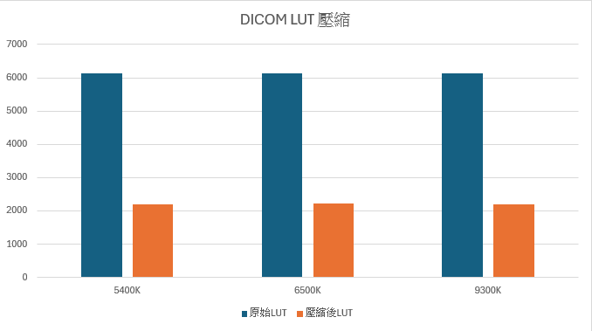
本次進度: Monitor - Performance
PC Tool 論文初步壓縮結果
  DICOM : 5400K/6500K/9300K 做測試
  以平均縮小 64.12%，只估算16-byte DATA封包，會由384包降到138包
100%
100%
100%
縮小 64.26%
縮小 63.95%
縮小 64.16%
Notes:
原始LUT大小為:6144bytes(RGB)

Slide 9
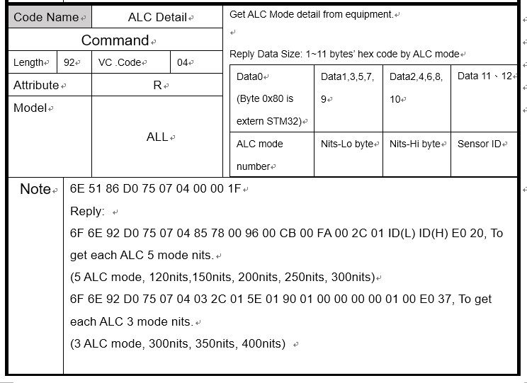
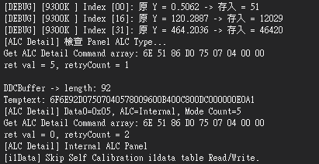
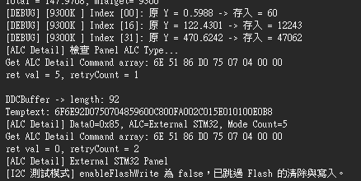
本次進度: Monitor - Performance
PC Tool 新增 Self Calibration 支援判斷機制
  完成最後一組校正後，讀取 ALC Detail Data0，判斷 Panel 為 Internal 或 External
Notes:
0x05 → Internal + 5 modes
0x83 → External + 3 modes
0x85 → External + 5 modes
Data0 的 bit7 = 1（0x80）代表 External STM32
Data0 的低 4 bits 代表 ALC Mode 數量
這次 PC Tool 新增 Panel 類型判斷。
校正到最後一組時，會讀取 ALC Detail 的 Data0，其中 bit7 用來判斷是否為 External STM32，低 4 bits 則代表 ALC Mode 數量。
例如 0x85 代表 External STM32 且支援 5 個 ALC Mode。若判斷為 Internal，就跳過 Self Calibration i1data；External 才會執行寫入i1 data資料寫入。

Slide 10
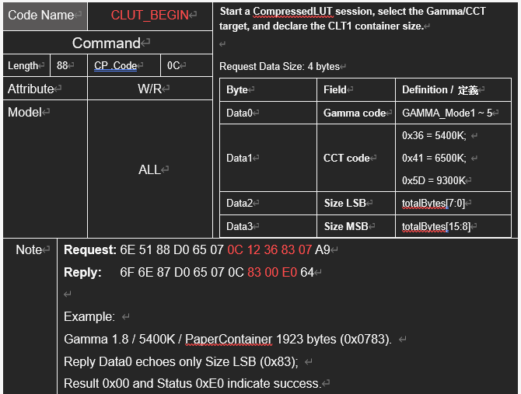
本次進度: Monitor - Performance
FW 新增DDC2Bi.c 指令 – CLUT_BEGIN
  以Gamma 1.8 / 5400K /壓縮大小 : 1923 bytes (0x0783) 做測試
Notes:
這邊以 Gamma 1.8、5400K 做測試，壓縮後大小是 1923 bytes，也就是 0x0783。
所以 Data0 是 Gamma code 0x12，Data1 是 5400K 的 CCT code 0x36，Data2、Data3 則是資料大小的 LSB 和 MSB，也就是 0x83、0x07。
FW 接受 BEGIN 成功之後，PC Tool 才會開始送後面的 DATA。

Slide 11
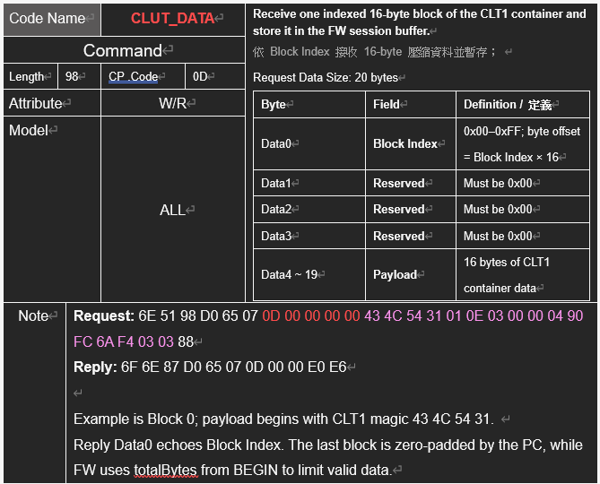
本次進度: Monitor - Performance
FW 新增DDC2Bi.c 指令 – CLUT_DATA
  BEGIN 建立 Session 之後，接下來用 CLUT_DATA 傳真正的壓縮資料
Notes:
因為目前每一包 DATA Payload 固定傳 16 bytes，所以 PC Tool 會把完整的 CLT1 容器切成多個 Block，利用 Block Index 告訴 FW 目前是哪一包。
可以看到圖中橘色框起來的地方，這是第 0 包，所以 Payload 一開始可以看到 43 4C 54 31，這就是 CLT1 的 Magic Code，FW 後面會利用它判斷收到的資料是不是正確的 CLT1 格式。
DATA 階段 FW 只先把資料暫存在 Session Buffer，這時候還不會寫入 Gamma Table。

Slide 12
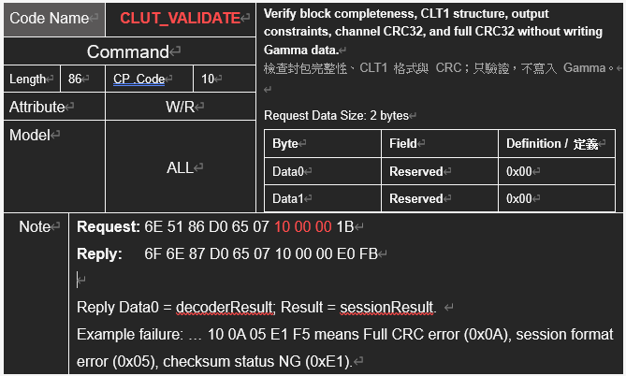
本次進度: Monitor - Performance
FW 新增DDC2Bi.c 指令 – CLUT_VALIDATE
  PC Tool 發出 VALIDATE 指令，FW會檢查CLT1 magic、Channel 數量、Channel CRC32、Full CRC32
Notes:
FW端
檢查DATA是否收齊
解壓R／G／B
檢查Channel CRC與Full CRC
回覆VALIDATE結果，不寫入
FW 會先確認所有 DATA Block 有沒有收齊，再檢查 CLT1 Magic、Channel 數量，以及每個 Channel 的 CRC32 和整個 Container 的 Full CRC32，同時進行解壓驗證。VALIDATE 只負責驗證，不會寫入 Gamma Table。

Slide 13
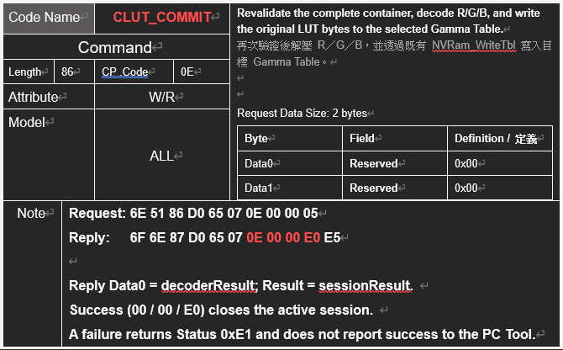
本次進度: Monitor - Performance
FW 新增DDC2Bi.c 指令 – CLUT_COMMIT
  VALIDATE 回覆 PASS，PC Tool 才會送 CLUT_COMMIT
  FW再次驗證及解壓，寫入目標 Gamma Table，回覆COMMIT結果
Notes:
因為 VALIDATE 和 COMMIT 是兩個不同時間點，COMMIT 前再確認一次，可以確保 FW Session Buffer 在 VALIDATE 到真正寫入之間沒有發生資料或狀態異常，所以只有最後確認無誤才真正寫入。

Slide 14
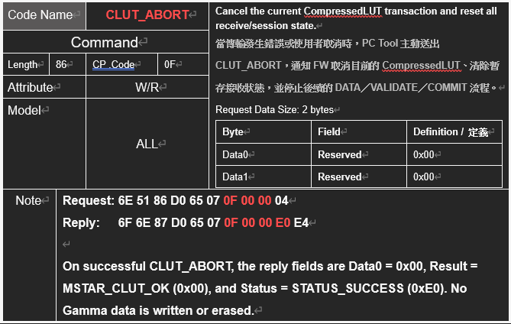
本次進度: Monitor - Performance
FW 新增DDC2Bi.c 指令 – CLUT_ABORT
  傳輸／驗證發生錯誤或流程取消時，送出 CLUT_ABORT 清除 Session 並中斷流程
Notes:
FW 收到後會清除目前的 Compressed LUT Session 和暫存狀態，中止後面的 DATA、VALIDATE、COMMIT 流程，因此不會把這次不完整的資料寫入 Gamma Table。

Slide 15
下次進度: Monitor
  根據本期計畫書中內容進行開發，以下分別為階段一目標和當前開發進度及優先序。
O: 完成
△:未進行
P: 進行中
階段 | 時間 | 目標
階段一 | 2 month | MEDDP-822P 優化 Onyx Factory Tool 縮短校正時間 MARS-922 優化 Onyx Factory Tool 縮短校正時間 使用色彩分析儀器CA-410軟體比較校正後數值差異 結果輸出成Excel格式報告 期中報告
目標 | 進度
MEDDP-822P 優化 Onyx Factory Tool 縮短校正時間 | △
MARS-922 優化 Onyx Factory Tool 縮短校正時間 | P
使用色彩分析儀器CA-410軟體比較校正後數值差異 | △
結果輸出成Excel格式報告 | △
期中報告 | △
Notes:
目前已完成 PC Tool 端 LUT 壓縮與 lossless verification，下一步將進行 Firmware 端 COMMIT 寫入與校正時間實測。

Slide 16
下次進度: Monitor
  根據本期計畫書中內容進行開發，以下分別為階段二目標和當前開發進度及優先序。
O: 完成
△:未進行
P: 進行中
階段 | 時間 | 目標
階段二 | 4 month | MEDDP-822P、MARS-922 MCU／Front Sensor 自校準效能優化 使用色彩分析儀器i1Display與CA-410軟體比較校正後數值差異 產生.txt檔報告至USB 2.0隨身碟裝置 工具可檢視編輯ICC Profile .icc與.icm 產出ICC Profile純色溫校正檔案
目標 | 進度
MEDDP-822P、MARS-922 MCU／Front Sensor 自校準效能優化 | △
使用色彩分析儀器i1Display與CA-410軟體比較校正後數值差異 | △
產生.txt檔報告至USB 2.0隨身碟裝置 | △
工具可檢視編輯ICC Profile .icc與.icm | △
產出ICC Profile純色溫校正檔案 | △

Slide 17
下次進度: Monitor
  根據本期計畫書中內容進行開發，以下分別為階段二目標和當前開發進度及優先序。
O: 完成
△:未進行
P: 進行中
階段 | 時間 | 目標
階段二 | 4 month | 產出ICC Profile Gamma校正檔案 產出ICC Profile DICOM校正檔案 產出報告與AD board硬體的校正結果做比較 能將校正結果輸出成Excel格式報告 期末報告
目標 | 進度
產出ICC Profile Gamma校正檔案 | △
產出ICC Profile DICOM校正檔案 | △
產出報告與AD board硬體的校正結果做比較 | △
能將校正結果輸出成Excel格式報告 | △
期末報告 | △

Slide 18
上次進度：JS-1500 語音轉錄系統
  以下分別為當前開發進度及優先序。
O: 完成
△:未進行
P: 進行中
目標 | 進度
ASR串流輸出文字與區間 | P
LLM快速修正 語句內容與術語替換 | P
全域聲紋池 | △
目標 | 進度
全域聲紋分群 | △
條件式人聲提取 | △
Forced Alignment | △
LLM修正 | △

Slide 19
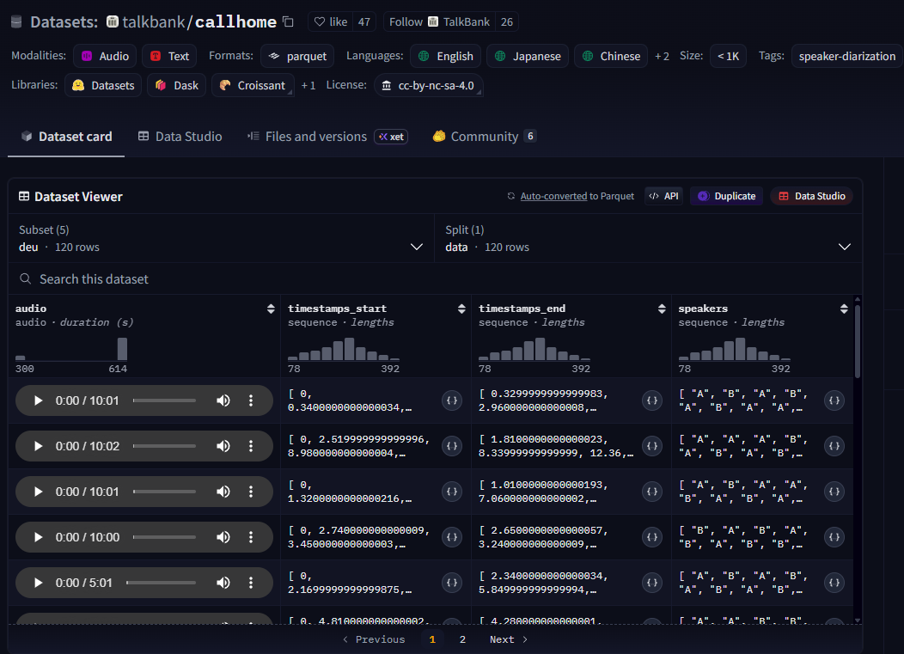
上次進度：資料集－callhome
母語者即興電話錄音
包含中文、英文、日文、德文、西班牙文
提供官方逐字稿及與者時間標籤
目前先針對中文、英文各取出幾筆資料做測試

Slide 20
上次進度：進階資料集－AMI (Augmented Multi-party Interaction)
最常被使用的會議語音資料集
共計100小時英語會議錄音
涵蓋多種場景，每種場景4名與會者
提供官方逐字稿及與者時間標籤
在使用callhome評估收斂後改為使用此資料集

Slide 21
本次進度：ASR環境建立
及時串流推理帶來高頻率共同前綴請求，可以使用prefix cache緩解
Block 1 Block 2 Block 3
[A gentle breeze stirred] [the leaves as children] [laughed in the distance]
Block 1: |<--- block tokens ---->|
Block 2: |<-------- prefix ------->| |<--- block tokens --->|
Block 3: |<-------------------- prefix ------------------------->| |<--- block tokens ---->|
Vllm具有高性能的Automatic prefix caching，因此使用vllm作為基底推理引擎，同時還可用於llm推理加速
使用whisper-large-v3-turbo作為環境建立的測試模型

Slide 22
本次進度：ASR環境建立
使用uv做python環境管理
安裝好vllm、從huggingface下載whisper-large-v3-turbo
初次載入vllm發現因為缺ninja導致初始化失敗，修改PATH後修正完成
啟動vllm後在載入中超過10分鐘明顯異常
使用transformers可以使用CUDA正常推理，確認CUDA環境沒有問題，需要更深入測試釐清問題

Slide 23
下次進度：JS-1500 語音轉錄系統
  以下分別為當前開發進度及優先序。
O: 完成
△:未進行
P: 進行中
目標 | 進度
ASR串流輸出文字與區間 | P
LLM快速修正 語句內容與術語替換 | P
全域聲紋池 | △
目標 | 進度
全域聲紋分群 | △
條件式人聲提取 | △
Forced Alignment | △
LLM修正 | △

Slide 24




Slide 25
本次進度: Monitor - Performance
更改燒入方式
項目 | 原本學長作法 | CompressedLUT作法
傳送資料 | R、G、B分別傳送 | R、G、B封裝成一個CLT1容器
資料大小 | 6144 bytes | 約1923～2200 bytes
傳送方式 | 每次16 bytes | 每次16 bytes
DATA階段 | 每包直接寫入NVRAM | 先暫存在FW記憶體
完整性檢查 | 每包XOR Checksum | 封包回覆＋Channel CRC32＋Full CRC32
正式寫入 | 傳送過程逐包寫入 | VALIDATE成功後才COMMIT
錯誤處理 | 可能已寫入部分資料 | COMMIT前可ABORT取消
Notes:
原本將R、G、B三個未壓縮LUT分別傳送與寫入；
現在先將三個Channel壓縮並封裝成一個CLT1容器，FW收到完整容器後，再還原成R、G、B並寫入原本的Gamma Table。
因為新的流程需要建立Session、分包暫存、驗證、正式寫入及取消機制，所以新增了五個CLUT_*指令。

